Slide 1
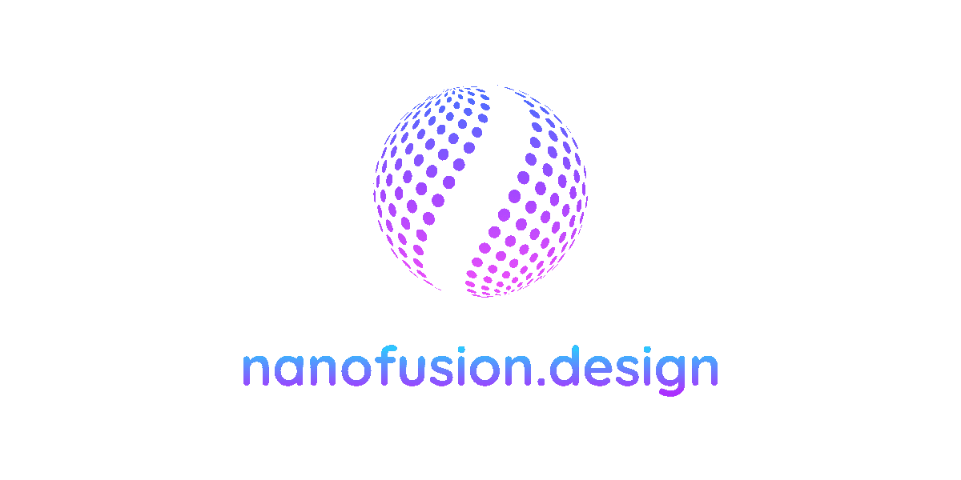
The Design of a Low-Energy Nuclear Battery (LENB)
Ryoji Furui
Independent Researcher
Nano Fusion Design
Notes:
皆さん、こんにちは。古井亮司と申します。
Good afternoon, everyone. My name is Ryoji Furui.
本日は、低エネルギー核バッテリー（LENB）に関する私の研究をご紹介できることを大変嬉しく思います。
Today, it is my great pleasure to present to you my research on low-energy nuclear batteries or LENBs.
インディペンデント・リサーチャーとして、私は核融合を20年近く研究してきました。
As an independent researcher, I have been studying nuclear fusion for nearly 20 years,
今日は、エネルギー生産についての考え方を変えるかもしれない重要なキーとなる発見を、皆さんと共有できることに思い改まっています。
and I am excited to share important key findings with you that could change the way that we think about energy production.

Slide 2
1. Author Profile
Ryoji Furui, Independent Researcher
Received a Bachelor of Business degree from Yokohama National University in 1997.
Documented nuclear fusion in a short letter (2007) and an essay (2014) and developed reactor designs (2022–present).
Has had a variety of job experiences, including creation of music and art, and follows a “futen” (hippie) lifestyle.
Currently lives in the mountains and is cultivating hops.
Nano Fusion Design
Obtained the domain name “nanofusion.design” in November 2022.
Currently designing the core component of a fusion reactor.
The project is open source and does not hold any patents. Plans are underway to create a community space at the LENB.org website.
Notes:
最初に自己紹介をさせてください。
First, allow me to introduce myself.
改めまして、私は古井亮司と申します。1997年に横浜国立大学で経営学の学士号を取得しました。
My name is Ryoji Furui, and I received a Bachelor of Business degree from Yokohama National University in 1997.
したがって、私の正式な物理学教育は高校で終わりました。この発表に至るまでの道のりは、私にとって信じられないような忘れられない経験となりました。
Therefore, my formal physics education ended in high school. The work leading up to this presentation has been an unbelievable and unforgettable experience for me.
長年にわたり、音楽や芸術の創作を含め、さまざまな仕事や人生経験を積んできました。この経験があったからこそ、ユニークな視点からこの研究に取り組むことができました。
Over the years, I have had a variety of jobs and life experiences, including the creation of music and art,
and this experience has allowed me to approach this research from a unique perspective.
端的にいうならば、私の人生はヒッピーのライフスタイルとも言えます。このライフスタイルを日本語では「フーテン」と呼びます。
In short, my life has been similar to a hippie lifestyle. We call this lifestyle "futen" in Japanese.
『寅さん』をご存知ですか？
Are you familiar with "Tora-san"?
寅さんは『男はつらいよ』シリーズの主人公で、自由奔放で屈託のない性格の持ち主です。
Tora-san is the main character in a series of movies called "Otoko wa Tsurai yo", in which he represents a type of free-spirited and carefree personality that embraces life to the fullest.
私の人生は、寅さんの架空の人生と似ている部分が多く、そのおかげで、創造的かつ革新的な考え方で核融合の研究に取り組むことができたと思っています。
My life has been similar to his fictional life in many ways, and I believe that this has helped me to approach my nuclear fusion research with a creative and innovative mindset.
ナノフュージョンデザインは、去年の１１月にnanofusion.designを取得し、個人事業主として進めています。
Nano Fusion Design acquired the domain name nanofusion.design last November and is proceeding as a sole proprietorship.
現在核融合炉のコア設計を行なっています。オープンソースで、パテント取得はありません。
We are currently working on core designs for fusion reactor. It is open source and no patents are being acquired.
最近LENB.orgというドメインも取得し、コミュニティースペースを作ることも考えています。
We have also recently acquired the domain LENB.org and are considering creating a community space.

Slide 3
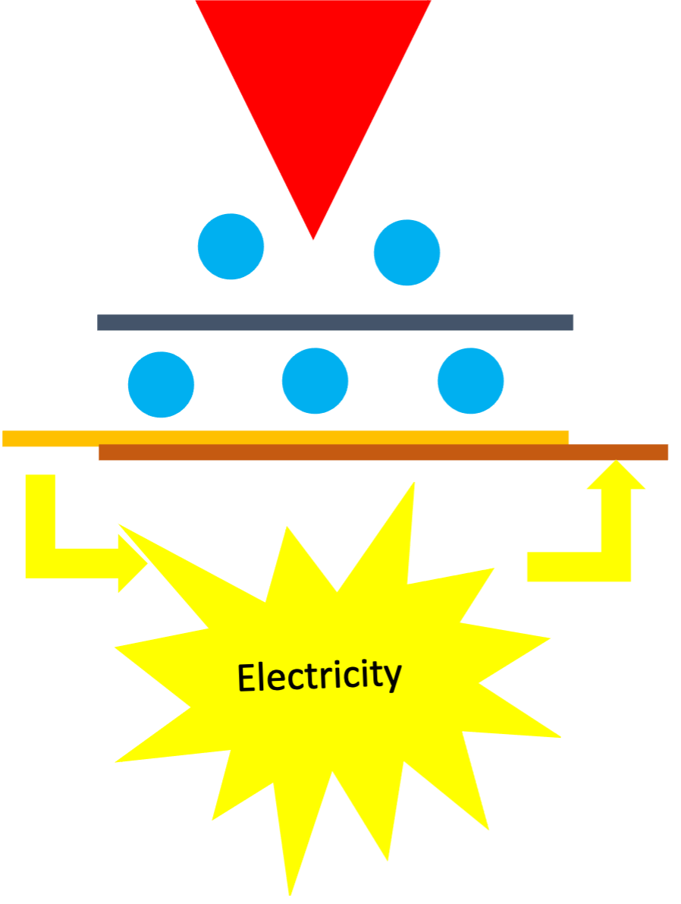
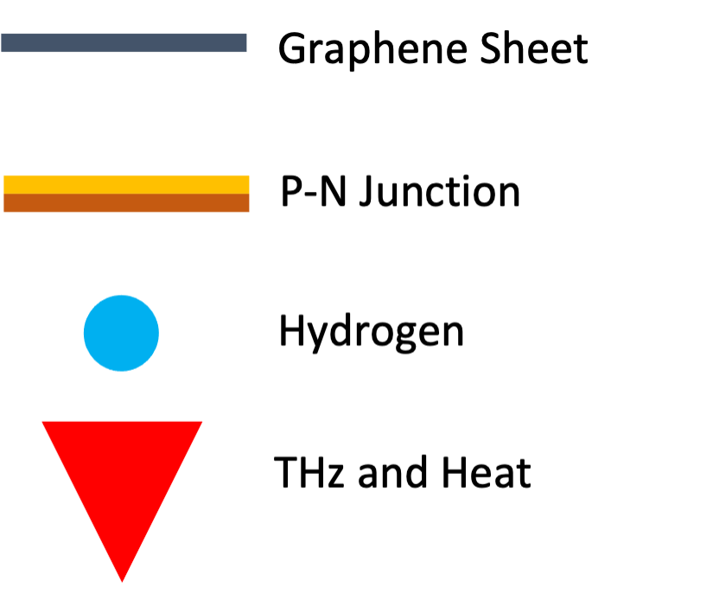
2. Core Design of the LENB
Extracts electricity rather than generating heat.
Miniaturized components to be simplified and ordered on the nanoscale.
Incorporates the latest developments in materials science.
Notes:
さて、私の研究テーマに移ります。
Now, let us move on to the subject of my research.
低エネルギー核バッテリー（LENB）は、核融合反応を発電に利用する新しいタイプの電池技術です。
Low-energy nuclear batteries, or LENBs, represent a new type of battery technology that uses nuclear fusion reactions to generate power.
熱を発生させる従来の原子炉とは異なり、LENBは水素ガスを燃料として核融合反応から直接電気を取り出します。
Unlike traditional nuclear reactors, which generate heat, the LENB extracts electricity directly from the fusion reaction using hydrogen gas as a fuel.
LENBの性能を向上させるため、グラフェンシートと、その下部に、炭化ケイ素や窒化ガリウムなどの材料から作られたP-N接合のパワー半導体デバイスを設置します。また約1THzで動作するTHzソースもともに使用します。
To enhance the LENB’s performance, we use graphene sheets and P-N junctions made from materials such as silicon carbide
or gallium nitride to form power semiconductor devices, which are used along with a THz source operating at approximately 1 THz.
ナノスケールでの動作に不可欠なこれらのコンポーネントを小型化・簡素化することで、デバイスの効率を向上させるとともに、より高い安全性を確保しています。
By miniaturizing and simplifying these essential components for operation on the nanoscale,
we improve device efficiency while also ensuring greater safety.
これら材料科学の最新の進歩を取り入れることで、かつては不可能と考えられていたことの限界を押し広げることができます。
In addition, by incorporating the latest advancements in materials science,
we can then push the boundaries of what was once thought to be impossible.

Slide 4
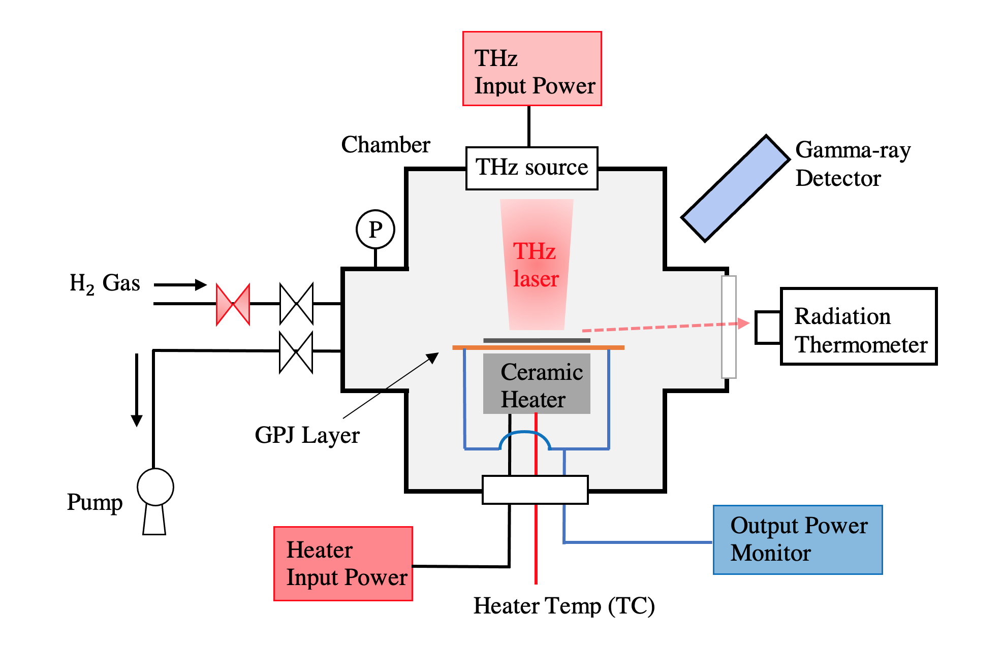
3. Experimental Setup (Plan)
Generate electricity?
No baking or pretreatment.
Three key parameters
Core temperature
Gas pressure
THz frequency
Start with micro-scale materials.
Obtain static data to understand the low-energy nuclear reaction (LENR).
Notes:
次に実験装置の案について説明します。
Next, let us discuss the experimental setup plan.
実験の最初の目的は、反応によって十分な電力が得られるかどうかを判断することです。
Our initial objective in the experiments is to determine whether the reaction will generate sufficient electrical power.
十分なエネルギー出力を示す安定したデータが得られれば、私の仕事はほぼ完了し、その後はフーテン生活に戻ることができます。
If we obtain static data that show a sufficient energy output, my work will be mostly complete, and I can then return to my futen life or hippie life.
実験を始める前に、コアの前処理はしない。その代わり、真空状態にさらすと同時に水素ガスを吸入します。
Before beginning our experiment, we will not perform any pretreatment of the core.
Instead, we will expose it to vacuum conditions while simultaneously introducing the gas.
操作における重要なパラメーターは３つあり、コアの温度、ガスの圧力、テラヘルツ周波数となります。
We will then manipulate three critical factors: the core temperature, the gas pressure, and the THz frequency.
最初は、LENRの理解を深めるために、マイクロスケールの材料を使った実験を行います。THz放射を使ってグラフェンシート上でプラズモンを励起（れいき）すると、ナノスケールで静的なパターンを示します。
Initially, we will conduct experiments using microscopic-scale materials to gain a better understanding of the LENR.
When plasmons are excited on graphene sheets using THz radiation, they show a static pattern on the nanoscale.
このスケールにおいて、これらの粒子はより古典的に振る舞うため、その特性をよりたやすく解析することができます。
On this scale, these particles will behave as more classical particles, thus allowing us to analyze their properties more easily.

Slide 5
4. Theoretical Assumptions
Excitation with THz radiation creates plasmons on the graphene surface.
Hydrogen atoms are condensed within these plasmons.
In the plasmons, protons capture electrons.
Ultra-low momentum neutrons fuse with either the protons or each other.
As a result of this process, one of the neutrons emits an electron through beta decay.
The emission of electrons then generates electricity on a P-N junction via an electron-beam-induced effect.
Additionally, a low-energy proton-proton (LEPP) chain reaction may occur.
Notes:
次に、低エネルギー核反応に関する理論的仮定に移ります。
Now, we move on to the theoretical assumptions about the low-energy nuclear reactions.
第一段階では、テラヘルツ波照射によってグラフェン表面にプラズモンが発生します。その結果、水素原子がこのプラズモン内に凝縮します。
In the first stage, THz irradiation creates plasmons on the surface of the graphene.
As a result, hydrogen atoms are condensed within these plasmons.
プラズモンの中で陽子は電子を捕獲し、中性子に変わります。
In the plasmons, protons capture electrons and turn into neutrons.
そして、この超低運動量の中性子が陽子と融合したり、中性子同士が融合したりします。
Then, these ultra-low momentum neutrons fuse with protons or with each other.
このプロセスの結果、中性子の1つがベータ崩壊によって電子を放出すると考えられます。
As a result of this process, we assume that one of the neutrons will emit an electron through beta decay.
そして電子の放出は、電子ビーム誘起効果によってP-N接合で電気を発生させます。
The emission of electrons will then generate electricity on a P-N junction via an electron-beam-induced effect.
さらに、低エネルギー陽子-陽子連鎖反応（LEPP連鎖反応）が起こる可能性も考えられます。
In addition, a low-energy proton-proton or LEPP chain reaction may also occur.

Slide 6
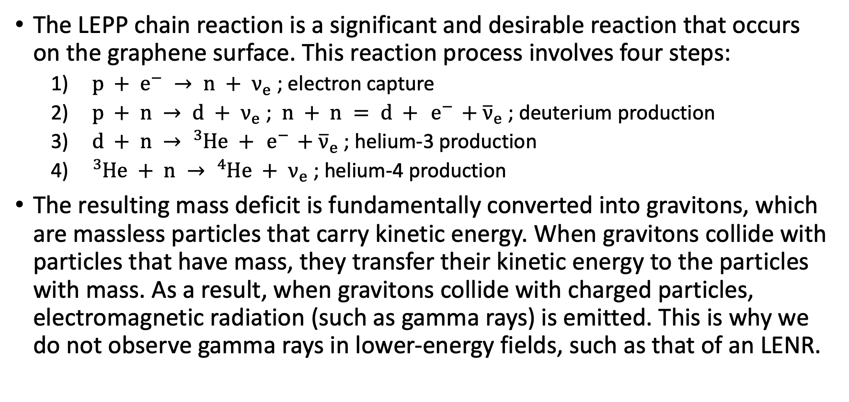
5. LEPP Chain Reaction Process
The LEPP chain reaction is a significant and desirable reaction that occurs on the graphene surface. This reaction process involves four steps:
${p + e}^{−} → n + ν_{e}$ ; electron capture
$p + n → d + ν_{e}$ ; $n + n = d + { e}^{−} + {\overline{ν}}_{e}$ ; deuterium production
$d + n → {}_{ }^{3}{He} + { e}^{−} + {\overline{ν}}_{e}$ ; helium-3 production
${}_{ }^{3}{He} + n → {}_{ }^{4}{He} + ν_{e}$ ; helium-4 production
The resulting mass deficit is fundamentally converted into gravitons, which are massless particles that carry kinetic energy. When gravitons collide with particles that have mass, they transfer their kinetic energy to the particles with mass. As a result, when gravitons collide with charged particles, electromagnetic radiation (such as gamma rays) is emitted. This is why we do not observe gamma rays in lower-energy fields, such as that of an LENR.
Notes:
LEPP連鎖反応ですが、グラフェン表面で起こる非常に望ましい反応です。
The LEPP chain reaction is a highly desirable reaction that takes place on the graphene surface.
この反応プロセスには4つの段階があります。
This reaction process involves four steps.
最初のステップでは、陽子が電子捕獲をします。
In the first step, protons undergo electron capture.
次に、第2および第3のステップで、ベータ崩壊をともなう中性子捕獲が起こります。
Then, the second and third steps lead to the occurrence of neutron capture through beta decay.
この過程は、高温核融合で起こるプロトン・プロトン・チェインとは異なります。
This process differs from the proton-proton chain reaction that occurs in hot fusion.
私の理論的観点からは、後半の3つのステップで観測される質量欠損は、その質量が重力子として知られる質量のない粒子に変換されることで説明できます。
From my theoretical perspective, the mass deficit that is observed in the latter three steps can be explained
by the conversion of that mass into massless particles known as gravitons.
この粒子は運動エネルギーを持ち、質量を持つ粒子との衝突によってその運動エネルギーに変換されると考えられます。
These particles are believed to carry kinetic energy, which they can then transfer to particles with mass through collisions.
重力子が荷電粒子と衝突すると、ガンマ線のような電磁放射を放出します。
When gravitons collide with charged particles, they can emit electromagnetic radiation such as gamma rays.
このことは、低エネルギー核反応（LENR）に関連する低エネルギー場において、高レベルのガンマ線放出が観測されない理由を説明できるのではないでしょうか。
This would explain why we do not observe high levels of gamma ray emission in the low-energy fields associated with LENRs.
これらに関して、この10月にLENR-FORUM.comで話し合われました。
My research findings on this topic were recently discussed on the LENR-FORUM.com in October.

Slide 7
6. Two Possibilities of the plasmons with Low-Energy Protons
Stopping Power:
Low-energy protons on the surface of plasmonic graphene are trapped by an electron flow in one direction, appearing as if ionized protons moving quickly in electron clouds.
As a result, the protons assume a lower energy state, behavior similar to ionized particles.
In weaker plasmons, protons can exchange potential energy with individual free electrons temporarily as they pass through the range where the K orbit electron resides.
In more excited plasmons, protons simply share potential energy with all surrounding free electrons within a wider range equivalent to a single electron in total.
Electron Capture:
Electrons flow in the right direction to the protons within the range where electron capture occurs.

Slide 8
7. Intellectual Property (IP) Policy
Nano Fusion Design follows an open-source IP policy and does not hold any patents.
All IPs have been deposited on the GitHub platform, which is a popular open-source software repository. They can be found at http://github.com/nanofusion
We only collaborate on non-confidential matters.
We have obtained the internet domain LENB.org for the open-source community, where IPs will be stored on a blockchain-like network system to preserve and authenticate their decentralized ownership.
Notes:
さて、ナノ・フュージョン・デザインの知的財産ポリシーについてお話したいと思います。
Now, I would like to talk to you about the intellectual property policy at Nano Fusion Design.
スタートアップの研究者として、私はコラボレーションとオープンソース技術の活用のメリットを強く信じています。
As a startup researcher, I strongly believe in the benefits of collaboration and use of open-source technology,
which is why I have decided to adopt an open-source IP policy.
これは、私が開発したすべての知的財産が、広く利用されているオープンソースソフトウェアのリポジトリであるGitHubプラットフォームに寄託(きたく)されていることを意味します。これらの知的財産には、http://github.com/nanofusionでご覧になれます。
This means that all the intellectual property that I have developed has been deposited on the GitHub platform,
which is a widely used open-source software repository. You can access these IPs by visiting http://github.com/nanofusion.
したがって、私は機密性のない事柄についてのみ共同研究が行えます。私の研究開発はすべて、より広いオープンソースコミュニティと結果を共有することを意図して行えることを想定しています。
Therefore, I will only collaborate on non-confidential matters;
all of our work is conducted with the intention of sharing the results with the wider open-source community.
さらに、私はオープンソースコミュニティが使用できるインターネットドメインLENB.orgを取得しました。オープンソースなIPはすべて、このドメイン上でホストされるブロックチェーンのようなネットワークシステムに保存することも考えています。
In addition, I have obtained the internet domain LENB.org for use by the open-source community.
All our IPs will be stored on a blockchain-like network system that will be hosted on this domain.
このシステムによって、IPの分散型所有権を保持し、認証することができます。
This system will allow us to preserve and authenticate the decentralized ownership of the IPs,
thus ensuring that they are available for anyone to use and build upon.
このアプローチがイノベーションを促進し、新技術の開発を促すと同時に、オープンソース・プロジェクトのエコシステム全体を強化すると、私は信じています。
I believe that this approach will help to foster innovation and to encourage the development of new technologies,
while also strengthening the overall ecosystem of open-source projects.
共に協力し、知識とリソースを共有することで、私たちは偉大なことを成し遂げ、可能だと信じられていることの限界を押し広げることができます。
By working together and sharing our knowledge and resources,
we can achieve great things and push the boundaries of what is believed to be possible.

Slide 9
8. Collaborative Processing with IP Policy
Phase | Proof of Concept |  | Production
IP Policy | Open Source | Patent-free | Open Source | Patent-free
Nano Fusion Design | Yes | Yes | Yes | Yes
Collaborators |  | No | Yes or No | Yes or No
If Nano Fusion Design (NFD) collaborates with companies or institutions (collaborators), NFD wishes to publish a paper or report on the proof of concept with an IP policy of open source and patent-free.
In the production phase, NFD will continue to follow the IP policy of open source and patent-free, but collaborators will have the option to choose a different IP Policy.
To address the energy crisis, it is crucial to establish requisite IPs as open source and patent-free, in order to facilitate rapid development of technologies for LENB.
Notes:
もしナノフュージョンデザインが他の研究機関や業者と協業する場合、私たちは、今日ご案内した概念の実証を完了する段階で、それをオープンソースかつ、パテントフリーで論文かレポートを公表することを願っています。
その後のバッテリー製品の生産に向けた段階においては、ナノフュージョンデザインは引き続き、同様のIPポリシーの範囲内で協業できますが、協業者は、自身の開発事情に最適化されたIP形態を選択していただければと考えています。
現在人類が直面しているエネルギー危機へ対処するにあたり、LENBという製品パッケージに必要不可欠な根本的IPは、オープンソースでかつパテントフリーであることが、より早く技術の促進を促すのではと考えています。

Slide 10
9. Regulations and Social Impact
International regulation will be essential to ensure the safety of consumers and small laboratories, along with large-scale production facilities.
The regulatory framework will cover subjects ranging from general battery production to nuclear materials handling.
Comprehensive studies of the social impact of this development will be required to ensure smooth transitions to the new energy sources.
Notes:
これが私の最後のスライドです。
This is my final slide.
LENBの開発が進むにつれて、消費者と製造者向けに安全性を確保するために、規制が重要な役割を果たすことになります。
As LENB development continues, regulations will play a critical role in ensuring the safety of fusion reactors
for both consumer use and industrial production applications.
その範囲は、一般的な電池の製造から核物質の取り扱いに至るまで、LENB製造のあらゆる側面を規定する国際的な規制が不可欠となるでしょう。
It will be essential to have international regulations in place to govern every aspect of fusion reactor production,
ranging from general battery production to nuclear materials handling.
さらに、この新しいエネルギー源への円滑な移行を可能にするために、核融合エネルギーの社会的影響に関する包括的な研究が必要となるでしょう。
Additionally, comprehensive studies of the social impact of fusion energy will be needed
to enable a smooth transition to this new energy source.
これは、雇用の転換や産業構造の変化に関する懸念への対処も含まれます。
This will include addressing concerns with regard to job displacement and industrial structure change.
結論として、核融合はクリーンで豊富なエネルギー源の供給という点で非常に有望ですが、この有望なエネルギー源が現実のものとなるには、まだ多くの課題が残されています。
In conclusion, nuclear fusion holds enormous promise for provision of a clean and abundant source of energy,
but a great deal of work remains to be done before this promise can become a reality.
核融合技術の安全な実施を保証するためには、研究開発への継続的な投資、技術的なブレークスルー、包括的な規制が必要です。
We will require continued investment in research and development, technological breakthroughs,
and comprehensive regulations to ensure safe implementation of fusion technology.
皆様のご支援、ご協力により、クリーンで持続可能な核融合エネルギーによる未来を実現できると信じています。
With your support, I believe that we can achieve a future powered by clean and sustainable nuclear fusion energy.
ご清聴、ありがとうございました。
Thank you.

